Slide 1
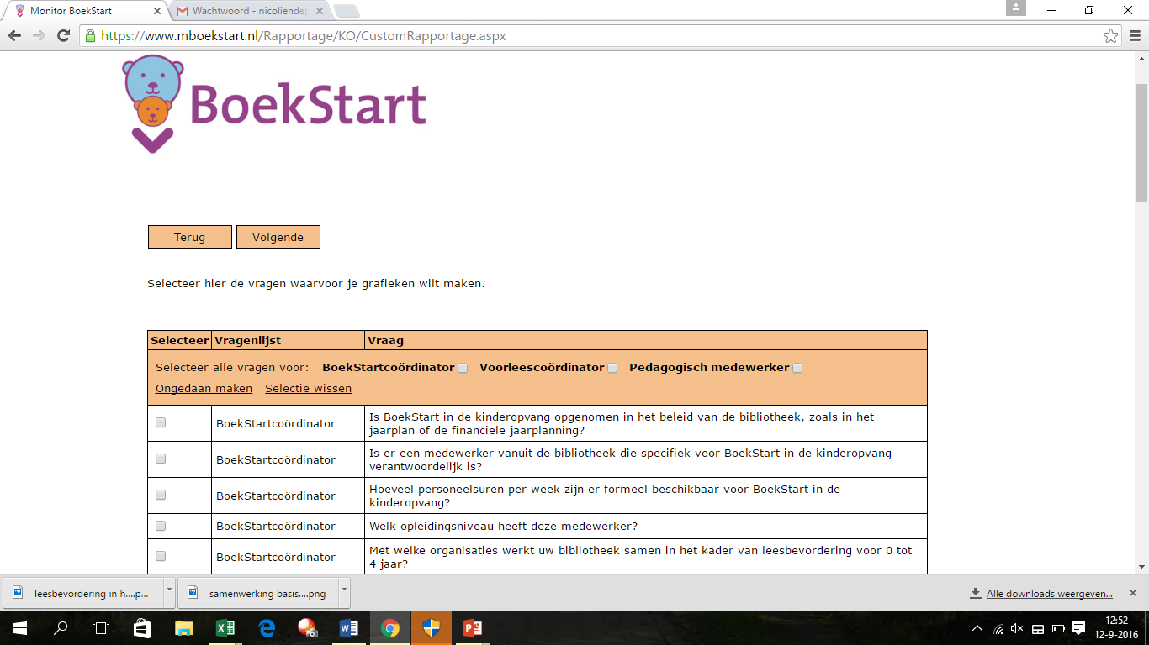

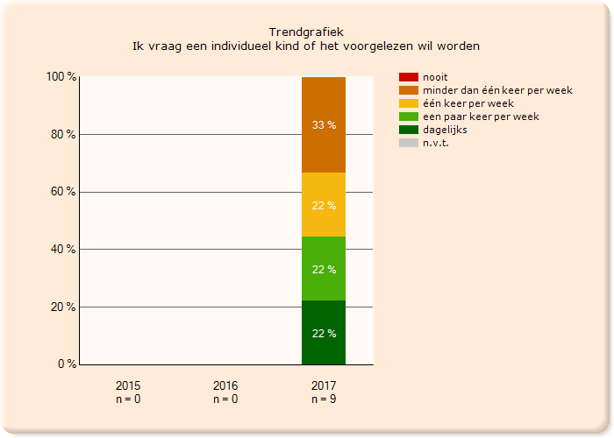


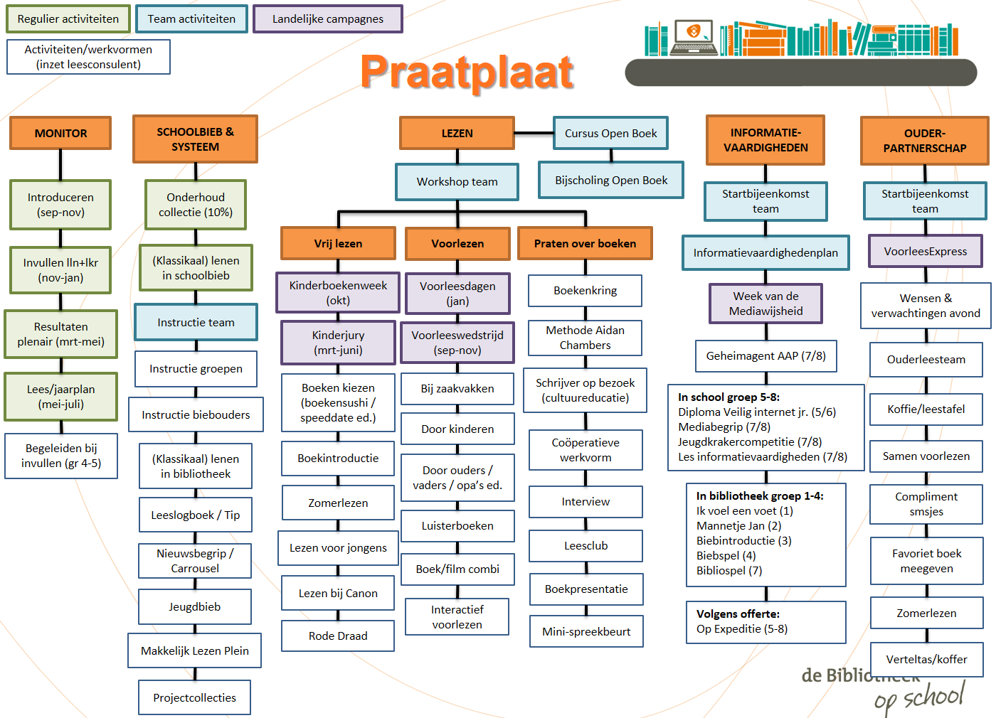


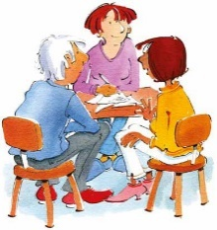

Monitor BoekStart in de kinderopvang van resultaat naar doelen
Introductie Monitor (mrt-nov) Onderwijsspecialist/VLC aan MT, VC
Uitvoering Monitor (dec-jan)
VC, Pm’ers en (V)LC
Maatwerk presentaties en doelen stellen (mrt-juni)
Onderwijsspecialist /Voorleesconsulent/BS coördinator met voorleescoördinator/manager
Plannen vaststellen (juli-nov)
(voor)leesconsulent en voorleescoördinator
Terugkoppeling aan voorleescoördinator
of manager en op verzoek het team
Leesplangesprek (juli-nov)
VLC met VC/MT/ IB’er/team

Slide 2
Praatplaat
Reguliere activiteiten
Team activiteiten
Landelijke campagnes, programma’s en activiteiten
Activiteiten / werkvormen / trainingen
Monitor BoekStart in de kinderopvang
Organisatie leesomgeving
Voorlezen
BoekenPret
Mediaopvoeding/ Digi-Taal
Ouder-
partnerschap
Workshop team
Centraal Prentenboek via bibliotheek
Introduceren (maart )
Aanvulling en onderhoud collectie (10%)
Startbijeenkomst team (inspiratie)
Startbijeenkomst team
Leesomgeving
Voorlezen
Trainingen
Kind Media
VoorleesExpress
Invullen (april -mei)
Boeken gaan wel/niet mee naar huis
Collectie
Nationale Voorleesdagen
Voorlees
coördinator
Media Ukkiedagen
Training:
Hoor je mij?
Resultaten bespreken
Instructie team
Aantrekkelijke leeshoek
Nationale Voorleesontbijt
Interactief voorlezen, baby’s
Instructie ouders bv bij peuterspeelzaal
Bereslim en Wepboek
BoekenPret
Voorleesplan en activiteitenplan
Kamishibai
Vertelkastje
Kinder-
boekenweek
Interactief Voorlezen, peuters
Book o matic
(Verhalenmachine)
Extra collecties (via bibliotheek)
Koffie/leestafel
Leesstandaard
Inzet ambassadeurs
Optioneel: terugkoppeling derden (gemeente?)
Taalmodule 1: rijk taalaanbod
Samen voorlezen
Herkenbaarheid en zichtbaarheid BoekStart.nl , BoekStart Pro en Signing BoekStart
Leesbevorderingmaterialen zoals boekfiguren
Door ouders / vaders / opa’s ed.
Taalmodule 2: Hoe leg je het uit?
Verteltassen
Baby boekje van het Jaar
Voorlezen aan jonge kinderen, hoe doe je dat? Voorleesfrag-menten
Verteltassen
Favoriet boek meegeven
Digitale prentenboeken
Voorleestips via Nieuwsbrief

Slide 3
Toelichting Praatplaat
Doelen en werkwijze
Tijdens de monitorpresentatie / het monitor gesprek heb je 2-3 concrete doelen gesteld. Je weet nu welke resultaten je wilt behalen. De volgende stap is om dit om te zetten in een werkwijze (hoe/waarmee) en dit te concretiseren in je jaarplan: het activiteitenoverzicht voor een schooljaar (als onderdeel van het voorleesplan). Na de toelichting en presentatie aan de Voorleescoördinator praat je dan inhoudelijk verder met de VC en het liefst ook met de manager.
Je hebt dus in ieder geval 2-3 doelen voor de locatie en de groepen (bv baby’s, dreumesen en peuters) om op te focussen. Voor de rest van de invulling van het jaarplan richt je je op de basis die je al eerder hebt gelegd en de activiteiten/ die goed lopen. Bv de Nationale Voorleesdagen. Waar nodig of gewenst kun je natuurlijk alsnog een focus aanbrengen op één van de besproken monitor onderwerpen: Interactief voorlezen, digitale prentenboeken, voorlezen aan baby’s of praten over boeken. Ook ouderbetrokkenheid of mediaopvoeding kan zo’n focus zijn. Om jouw resultaten en werkwijze op het gebied van leesbevordering en mediaopvoeding te ondersteunen zijn er naast de afspraken en aanbevelingen ook landelijke campagnes ( National Voorleesdagen, Media Ukkie dagen) met mooie kant en klare materialen.
Focus en structuur
Vanuit de bibliotheek helpt het om bij het opstellen van een jaarplan duidelijk kaders te stellen. Welke activiteiten en programma’s kun je aanbieden? Wat kun je concreet gaan doen rondom dat voorlezen en praten. De kinderopvang is ook gebaat bij meer structuur in het aanbod, want ze doen vaak dezelfde dingen maar hebben te weinig zicht op waaróm ze het doen. Help de kinderopvang dus om keuzes te maken, focus te leggen op de programma’s en activiteiten zodat alles wat je doet helpt om ook je eigen geformuleerde doelen te realiseren. En focus ook: je hoeft niet alles in één keer te doen. Afbakening, structuur en overzicht: maar altijd gericht op de gestelde doelen en resultaten.
Leesplan en praatplaat
Het voorleesplan is vaak iets nieuws en sluit met de vraagstelling nu nog beter aan bij de vragen van de monitor. Het helpt je om – naast de meerjarenvisie – de belangrijkste resultaten en de te stellen doelen per schooljaar eruit te filteren. Na de eerste toelichting en presentatie ga je met de voorleescoördinator (en mogelijk ook de manager) in gesprek over hoe jullie gezamenlijk die doelen gaan bereiken. Voor het bepalen van die werkwijze kun je je laten inspireren door de mogelijkheden die op de praatplaat staan (en die je zelf of gezamenlijk samenstelt!). Deze praatplaat ligt tijdens dit gesprek over de invulling van het jaarplan op tafel en helpt om binnen de vastgestelde doelen en focus passende werkvormen en activiteiten te kiezen.
De praatplaat is opgebouwd langs:
 Oranje hoofdthema’s / bouwstenen
 Groene reguliere onderdelen, die je elk jaar moet inplannen met elkaar
 Paarse landelijke campagnes, waarop je kunt aansluiten
 Blauwe activiteiten, waarbij je je richt op het team (optioneel)
 Witte werkvormen / activiteiten / producten
De praatplaat in deze PowerPoint is gevuld met de meest gangbare werkvormen als voorbeeld.
Vul de witte blokken in met de werkvormen/activiteiten die jij als bibliotheek kunt bieden.
Aanvullen of verwijderen kan ook, de plaat is zo flexibel als jij wilt.
Alle lijnen zijn vastgemaakt aan de blokjes, dus die bewegen mee als je gaat schuiven.
Als je klaar bent sla je deze dia op als PDF en maak je er een mooie kleurenprint van, voor jezelf en voor de locatie!

Slide 4
Bibliotheekjaarplan
Kinderopvang locatie
(voor)Leesconsulent |  | Uren p/j:
Voorleescoördinator |  | Uren p/j:
Welke resultaten/doelen wil je behalen (verbeterpunten) | 1. 2. 3.
Welke focus op lezen kies je dit jaar (per groep: baby’s/dreumesen, peuters) | [denk aan: voorlezen aan baby’s, (training) interactief voorlezen, stimuleren ouderbetrokkenheid]
Aan welk(e) campagne/project doe je dit jaar mee | [Bijvoorbeeld: Nationale Voorleesdagen / Media Ukkiedagen / BoekStart/BoekenPret)
Team/ VC/ IB’er/ Manager | Focus / thema | Werkvorm / activiteit (wat) (evt. aansluitend bij campagne of project) | Periode / datum | Evaluatie (opm. uitvoering / ureninzet) | Uren lees-consulent
Team en VC | Collectie | Aanvulling collectie: Prentenboek van het Jaar, nieuwe apps | januari april
Voorleescoördinator | Schoolbibliotheek | Aanleveren gegevens nieuwe kinderen op de kinderopvang | 1 keer per kwartaal
Alle kinderen | Voorlezen | Dagelijks minimaal 15 minuten voorlezen / praten /interactieve vragen stellen | Hele jaar
Team | Nationale Voorleesdagen | Inspiratie bijeenkomst door Bibliotheek | Begin januari
Team | Deskundigheids-bevordering | Informeren over nieuwe ontwikkelingen | Doorlopend
Manager en VC | Monitor | Introductie op hoe en wanneer | Feb - Maart
Pm’ers en VC | Monitor | Invullen van de monitor | April-mei
VC en Manager | Monitor | Presentatie van de resultaten monitor | September-oktober
Voorlees coördinator | Leesplan | Vaststellen leesplan nieuwe (school)jaar | Oktober november
Bijscholing VC | Leesnetwerk | 1 of 2x per jaar (leren van elkaar / thematisch) | Januari en juni?
Projectcollecties | Collectie | Indien gewenst | 3 of 4 keer per jaar
BoekenPretcollecties | Collectie | Indien er extra subsidie is | Wekelijks: september tot mei

Slide 5

Toelichting Bibliotheekjaarplan
Van voorleesplan naar vast onderdeel van het bibliotheekjaarplan
Het voorleesplan van de kinderopvanglocatie bevat vaak een meerjarenplan en een jaarplan.
In het jaarplan legt de peuterspeelzaal of het kinderdagverblijf in verschillende tabellen vast welke activiteiten plaatsvinden, aan welke campagnes ze meedoen, hoe de collectie wordt onderhouden en wie wat doet.
Voor de bibliotheek kan het handig zijn hier een eigen werkdocument naast te leggen met een samenvatting van alle afspraken voor het hele schooljaar.
Het format Bibliotheekjaarplan in dia 4 is een praktische samenvatting van alle afspraken voor dat schooljaar. De inhoud is gelijk aan het voorleesplan, maar dient vooral als werkdocument voor de bibliotheek. Het kent de volgende kolommen:
Wat is je focus/doel/thema
Wat moet sowieso ingepland worden (o.a. monitor)
Wat doet de locatie zelf al (bijv. campagne: Nationale Voorleesdagen)
Welke programma’s en activiteiten ga je doen binnen dat doel/focus
Wanneer vindt het plaats
Hoeveel uur besteed de (voor)leesconsulent daaraan
Hoe is het verlopen
Voor het totaaloverzicht vermeld je ook de vastgestelde doelen en focus. Zodat je in je gesprek niet wordt afgeleid door dingen die ook zo leuk zijn om te doen, maar zodat je altijd in beeld houdt waarvóór je iets doet.
De (voor)leesconsulent kan hiermee goed laten zien hoe ze haar uren aan de peuterspeelzaal of het kinderdagverblijf gaat besteden en wanneer ze zichtbaar is. We streven immers vaak naar geoormerkte uren voor de voorschoolse periode.
Zorg dat alles direct na de zomervakantie in werking wordt gezet, dus uiterlijk voor 1 november, en is vastgesteld door voorleescoördinator en manager. Dan is er ook meer draagvlak in het team.
Succes!
Tip
Wil je tussentijds de activiteiten en opbrengsten uit het voorleesplan van de kinderopvanglocatie evalueren? Gebruik hiervoor de evaluatietool die te vinden is op: http://evaluatietool.leesplan.nl

Slide 6
Uitleg afkortingen Praatplaat
Gebruikte afkorting: | Uitleg: | Organisatie:
VLC / LC | Voorleesconsulent / Leesconsulent | Bibliotheek
VC | Voorleescoördinator | Kinderopvang
IB’er | Intern Begeleider | Kinderopvang
MT | Management Team | Kinderopvang
PM’er | Pedagogisch Medewerker | Kinderopvang

